Slide 1
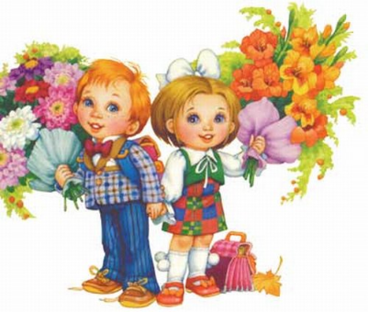
Готовность ребёнка к школе
Составитель: Семенюк С.П.
2022г

Slide 2
Готовность к школе
1.Анатомо – физиологическая
2.Психологическая
Мотивационная
Коммуникативная
Волевая
Интеллектуальная
3.Речевая
4.Педагогическая

Slide 3
Анатомо – физиологическая готовность
1. Рост, вес, общее состояние здоровья
2.Анатомо-физиологическая перестройка организма
3.Качественные и структурные изменения головного мозга
4.Изменения в протекании нервных процессов
формирование волевых качеств, необходимых будущему школьнику
( перестраивать своё поведение)

Slide 4
Слабые стороны в анатомо – физиологической готовности
Быстрое истощение запаса энергии
Опасность искривления позвоночника
Искривление костей руки
Строгое соблюдение режима дня.
Дозированные нагрузки
Профилактика сколиоза

Slide 5
Психологическая готовность
Интеллектуальная готовность: развитие кругозора, запаса конкретных знаний
общая осведомленность и социально-бытовой ориентировка;
знания и представления об окружающем мире;
развитие на уровне возраста основных познавательных процессов – внимания, памяти, мышления, восприятия;
развитие на уровне возраста временных представлений и взаиморасположении предметов в пространстве
познавательная активность;
оптимальный темп деятельности, работоспособность, умение доводить начатое дело до конца; интерес к знаниям, процессу их получения за счет дополнительных усилий;
овладение на слух разговорной речью и способность к пониманию и применению символов;
развитие мелкой моторики и общей координации движений: тонких движений руки и зрительно-двигательных координаций

Slide 6
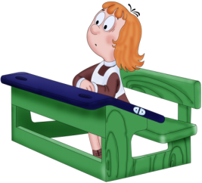
Мотивационная (личностная) готовность
социальная позиция школьника
внутренняя ребёнок хочет идти в школу, потому что там интересно(он хочет много узнать) | внешняя у ребёнка появится ранец, тетради, учебники и т.д.

Slide 7
Волевая готовность
ребенок способен поставить цель;
принять решение;
наметить план действия, исполнить его;
проявить определенные усилия в случае преодоления препятствия;
оценить результат своего действия
формируются поступки

Slide 8
Коммуникативная готовность
общение со взрослыми уметь общаться со взрослым собеседником (осознание контекста общения) | общение со сверстниками уметь договариваться уметь кооперироваться спокойно чувствовать себя в условиях конкуренции

Slide 9
Речевая готовность
уметь общаться в диалоге,
уметь задавать вопросы,
отвечать на вопросы,
иметь навык пересказа,
обладать довольно обширным словарем,
обладать основами грамматического строя речи,
обладать связным высказыванием,
обладать элементами
монологической речи.
чистота произношения

Slide 10
Социальная готовность
социальная приспособленность;
умение делиться вещами;
умение дать и принять, получить удовольствие о совместной игры, понимать другого и считаться с ним;
знать принятые в школе нормы и соответствовать им;
понимать, что в школе разные правила;
понимать, что с учителем разговаривают иначе, чем с товарищем;
способность контролировать желания, гнев;
умение работать в коллективе (взаимодействие и соревнование)
ребенок должен понять отличие между правилами и нормами, знакомыми ему по дому и детсаду, и школьными, и научиться принимать эти изменения

Slide 11
Эмоциональная готовность
соответствие требованиям школы
умение принимать критику, соревнование, давление;
способность ребенка познать самого себя, свою значимость, переход от зависимости к самостоятельности;
развитие уверенности в себе, веры ребенка в то, что он сможет справиться в школе
пониманию своего места среди других: другой тоже хочет и имеет право; стремление к успехам, развитие уровня желаний, умение принимать удачи и неудачи на пути к исполнению желаний; умение откладывать исполнение желания без чувства неудовлетворенности и унижения;
умение преодолевать отчаяние, проблемы и разочарования и продолжать учиться
способность принимать авторитет, выполнять указания с позитивным чувством.

Slide 12
Педагогическая готовность
Знает буквы
Различает звуки на слух
Большой запас слов
Считает в пределах 10
Имеет элементарный запас знаний по математике
Хорошо подготовленной к письму рукой
Умеет правильно держать ручку, карандаш
Обладает навыком рисования карандашом
Умеет обращаться со школьными принадлежностями
Умеет приготовиться к уроку
Обладает элементарными навыками
самообслуживания (умеет
самостоятельно переодеться, знает,
где его вещи).
Аккуратен в одежде
Воспитанный

Slide 13
Готовность родителей
все время поддерживать ребенка;
научиться сопереживать с ребёнком тяжёлые моменты;
удержаться от замечаний и претензий;
относится к ребёнку крайне деликатно;
много разговаривать, искренне интересоваться мыслями маленького школьника, его чувствами, а не только тем, сделал ли он уроки и что ел на обед;
относится с уважением к педагогу
все сложности ребенок сможет преодолеть достаточно быстро и легко

Slide 14
Портрет идеального первоклассника
Устойчивое внимание
Умеющий думать
Умеющий делать выводы
Умеющий фантазировать
Наблюдательный
Хорошо развита речь, умение выразить свои мысли
Умеет ориентироваться на пространстве листа бумаги

Slide 15
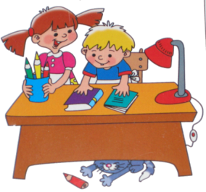
Настроен на обучение
Готов к серьезной работе
Учится с интересом
Хочет узнавать новое
Любит думать
Аккуратный, бережно обращается со школьными принадлежностями
Проявляет интерес к самым разнообразным вопросам жизни
Не боится вступать в новый коллектив
Не боится обращаться с вопросами к учителю
Понимает мимику учителя

Slide 16
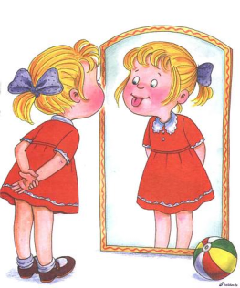
Способен управлять своим поведением
Собранный
Сосредоточен на выполнении задания не очень интересного, но очень нужного
Умеет выдерживать напряжение в работе
Способен сделать усилие воли
Способен поставить "надо" выше желания "хочу"
Способен слушать и выполнять требования учителя
Исполнительный
Усидчивый
Умеющий настроиться на работу,
когда это необходимо

Slide 17
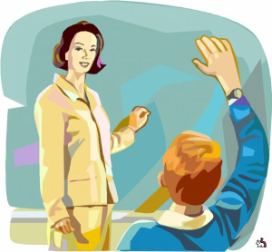
Умеет слышать интонацию голоса учителя
Дорожит отношением к нему учителя
С чувством дистанции к взрослым
Ответственный за свои поступки
Соблюдающий необходимые нормы приличия
Умеет говорить свободно, не стесняясь
Общительный
Скромный в общении
Эмоционально отзывчивый
Уважающий себя
Уважающий товарищей
Уважающий родителей
Добрый
Отзывчивый к просьбам товарищей
Хорошее состояние здоровья!

Slide 18
Спасибо за внимание

